Slide 1
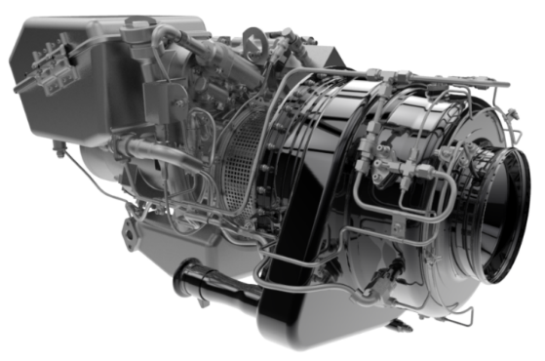
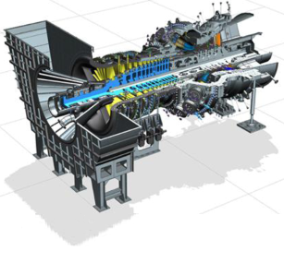


2020 한국추진공학회-한국유체기계학회 공동주관
가스터빈 심포지엄
국내 가스터빈 R&D 정책 및 개발 현황
일 시 2020년 9월 17일(목) – 18일(금)
장 소 창원컨벤션센터 301호
주 관 한국추진공학회 가스터빈/내연기관 부문위원회
한국유체기계학회 가스/스팀터빈 분과
후 원 두산중공업, 성일터빈

Slide 2
모시는 글
안녕하십니까?
먼저 국내 가스터빈 산업전선에서 불철주야 노력하시는 여러분의 노고에 깊은 경의를 표합니다. 국내 가스터빈 산업 활성화와 산업생태계 개선에 미력이나마 보태고자 시작된 본 가스터빈 심포지엄이 어느덧 7년째를 맞이하게 되었습니다.
지난 수십 년간 국내 가스터빈 산업은 항공용, 발전용 분야에서 기술적으로 많은 발전을 이루어 내었습니다. 부품개발 위주의 연구 개발에서 시작하여 수차례의 완제품 개발시도를 거쳐서 현재 항공용은 군용 무인기 터보팬 엔진의 개발이 착수되었으며 유무인 비행체용 터보샤프트 엔진 개발사업이 계획되고 있습니다. 발전용은 대형 가스터빈 국산화 모델의 개발 완료를 목전에 두고 있고, 가스터빈 혁신 성장 추진단, 재생에너지 간헐성 대응 유연발전용 가스터빈 기술개발사업 기획 등이 활발히 진행되고 있습니다.
앞으로도 차세대 추진기관 필요성의 대두, 재생에너지의 급속한 확대, 그린 뉴딜 및 소재/부품/장비 등 기술 패러다임의 변화 등에 능동적으로 대응하면서 꾸준히 기술개발과 시장개척을 해 나가야 하겠습니다.
이번 심포지움에서도 산관학연 전문가들께서 기술과 시장 환경 변화에 대한 인식에 기반한 기술적, 정책적 현안을 발표할 예정입니다. 코로나바이러스감염증-19의 환경속에서 모쪼록 많은 분들께서 참석하셔서 성황리에 개최될 수 있게 되기를 바랍니다.
감사합니다.
2020년 9월 17일
한국추진공학회 회장 노태성
한국유체기계학회 회장 김경엽
한국추진공학회 가스터빈/내연기관 부문위원장 김춘택
한국유체기계학회 가스/스팀터빈 분과회장 김동섭
준비위원 김춘택(한국항공우주연구원),김동섭(인하대학교),곽재수(한국항공대학교),김대식(강릉원주대학교)

Slide 3
프로그램
1일차_9월 17일(목) |  |  | 창원컨벤션센터 301호
12:30 - 13:00 | 등록 사회: 김대식 교수 (강릉원주대학교)
13:00 - 13:10 | 개회사 | 김춘택 박사 (한국추진공학회 가스터빈/내연기관 부문위원장 )
 | 환영사 | 노태성 교수 (한국추진공학회 회장)
 | 환영사 | 김경엽 교수 (한국유체기계학회 회장)
 | 축사
Session 1: 가스터빈 혁신성장 추진단 |  | 좌장: 황원태 교수 (서울대학교) |  | 좌장: 김동섭 교수 (인하대학교)
13:10 - 13:40 | 가스터빈 혁신성장의 의미와 의의 |  |  | 손정락 MD (산업통상자원 R&D 전략기획단)
13:40 - 14:10 | 한국형 가스복합발전 표준화 개발 |  |  | 장중철 PD (한국에너지기술평가원)
Session 2: 가스터빈 R&D 계획 및 로드맵 |  | 좌장: 김동섭 교수 (인하대학교) |  | 좌장: 곽재수 교수 (한국항공대학교)
14:10 - 14:40 | 국방 엔진개발 로드맵 |  |  | 김유일 팀장 (국방과학연구소)
14:40 - 15:10 | 재생에너지 변동성 대응 유연발전 가스터빈 기술개발사업 예타기획 |  |  | 김동섭 교수 (인하대학교)
15:10 - 15:40 | 유무인 비행체용 다목적 1,000 마력급 터보샤프트 엔진 개발사업 예타기획 |  |  | 김재환 부장 (한국항공우주연구원)
15:40 - 16:00 | 기념촬영 및 휴식
Session 3: OEM 가스터빈 개발 및 사업추진 현황 |  | 좌장: 곽재수 교수 (한국항공대학교) |  | 좌장: 김대식 교수 (강릉원주대학교)
16:00 - 16:30 | 두산중공업 | 미정 |  | 이광열 상무 (두산중공업)
16:30 - 17:00 | 한화에어로스페이스 가스터빈 엔진 개발현황 | 이광렬 상무 (두산 중공업) |  | 신동익 상무 (한화에어로스페이스)
17:00 - 17:30 | General Electric
17:30 - 18:00 | Rolls-Royce
2일차_9월 18일(금)
두산중공업 창원공장 견학
09:50 – 10:00 | 집결 (두산중공업 창원공장 러닝센터)
10:00 – 11:30 | 견학

Slide 4
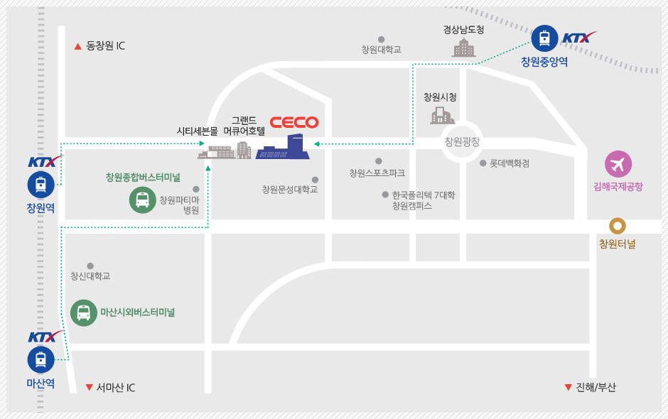
등록, 숙박 및 견학 안내
등록비 및 등록방법
사전등록: 13만원/ 현장등록: 17만원
사전등록 방법: 한국추진공학회 홈페이지 (www.kspe.org)
사전등록 마감: 9월 10일 (목)
코로나-19 방역을 위하여 참여 인원이 한정(130 명)되므로 선착순 마감
문의처 : 한국추진공학회 사무국 (042-822-6472, kspe@kspr.org)
숙박 안내: 그랜드 머큐어 앰버서더 창원 (구 풀만호텔)
객실 | 요금(세금포함)
Deluxe Room(Double, Twin) | 100,000원
숙박할인을 위해서 사전예약 필수, 9월 15일 이후에는 할인 적용 불가
예약방법 : 첨부 숙박신청서 작성하여 이메일 송부 (김유근 지배인, sales2@grandmercurechangwon.com, 055-600-0700)
견학 안내
견학을 원하는 분은 사전등록 시 견학신청 필수 (한국추진공학회 사무국)
인원 제한(40 명)으로 선착순 접수 마감
만찬, 중식 안내
코로나-19로 만찬, 중식은 제공하지 않으니 양해 바랍니다.
행사 장소 (창원컨벤션센터, 055-212-1000, www.ceco.co.kr)

